Slide 1
ESG Insight Valuator
ESG智能估值分析系统 — 行业综合对比报告
报告日期: 2026年06月01日
覆盖范围: 10大行业 · 10家A股上市公司
数据周期: 2019–2024 · 6年连续追踪
分析维度: ESG评分 · DCF估值 · 异常检测 · 风险传导
CONFIDENTIAL | ESG Insight Valuator v1.0

Slide 2
PROJECT OVERVIEW
项目概述
🌱
💰
🔍
📊
ESG量化分析
DCF多情景估值
财务异常检测
智能报告生成
动态权重引擎 行业传导分析 趋势动量评估
乐观/中性/悲观 概率加权期望值 情绪因子校准
LightGBM模型 多维规则标签 风险等级分类
HTML/Markdown 可视化图表 投资建议输出
分析管线
数据加载 → 特征工程 → ESG量化 → 异常检测 → DCF估值 → 因子融合 → 投资建议 → 回测 → 报告
ESG Insight Valuator

Slide 3
DATA COVERAGE
数据覆盖与行业分布
10
10
6年
60条
覆盖行业
标的公司
追踪周期
数据记录
● 信息技术
● 化工
● 医药生物
● 家电
● 汽车
● 电力
● 采矿
● 钢铁
● 银行
● 食品饮料
ESG总分趋势: 56.4 (2019) → 66.6 (2024) 提升 +10.2 分 (+18%)
· 全行业ESG总分6年持续提升，E维度改善最为显著（+9.4分），反映碳中和政策推动效应
· 治理(G)维度普遍较高，社会(S)维度增长稳定，环境(E)维度行业分化明显
· 10家公司中10家ESG趋势评级为'改善'或'显著改善'
ESG Insight Valuator

Slide 4
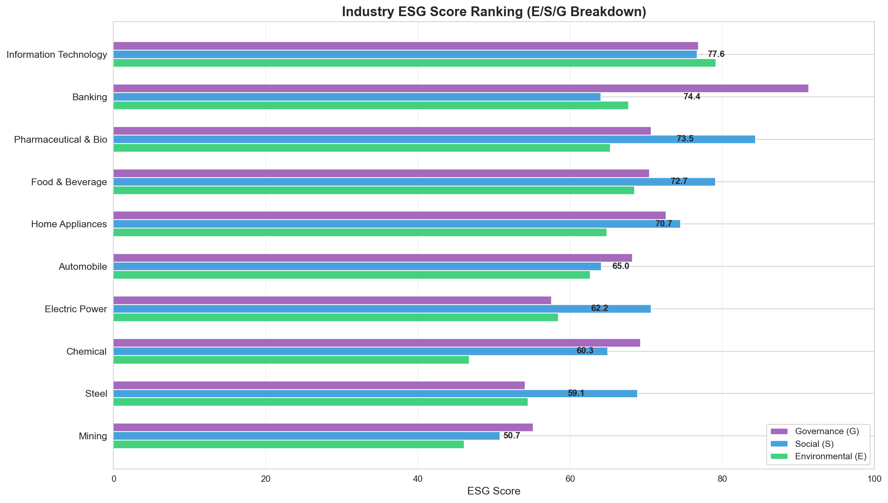
ESG SCORE RANKING
行业ESG评分排名
🏆 TOP 3
🥇 信息技术: 78分
🥈 银行: 74分
🥉 医药生物: 73分
⚠ 需关注
采矿: 51分
钢铁: 59分
化工: 60分
💡 关键发现
信息技术(77.6分)领跑全行业，采矿(50.7分)垫底。行业ESG标准差8.0分，分化显著。治理(G)维度行业间差异最小，环境(E)维度差异最大。

Slide 5
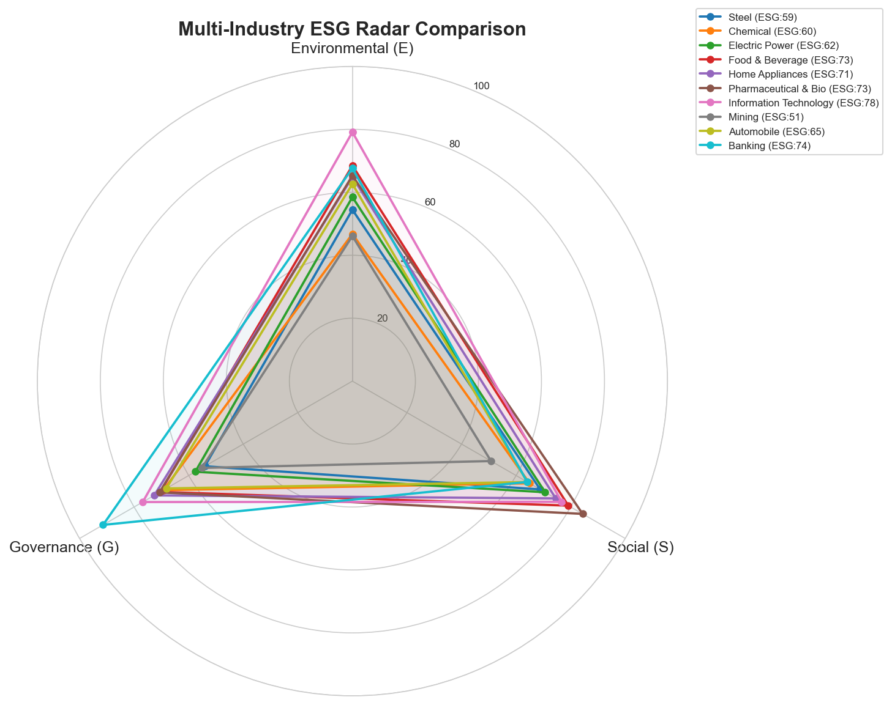
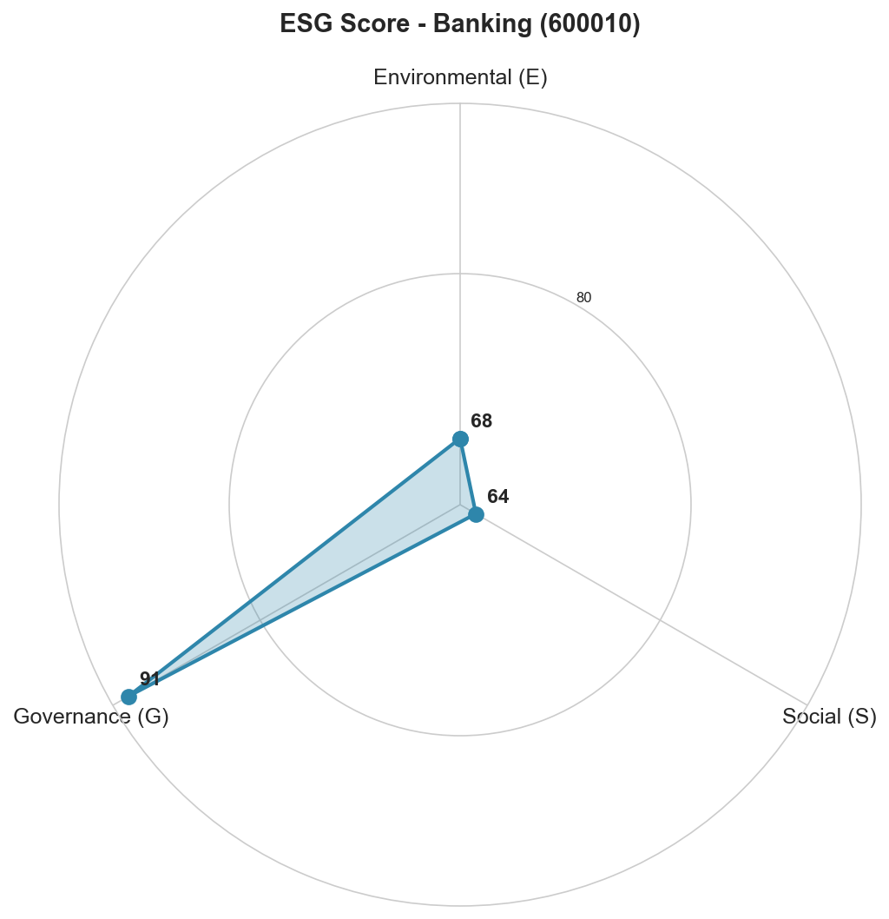
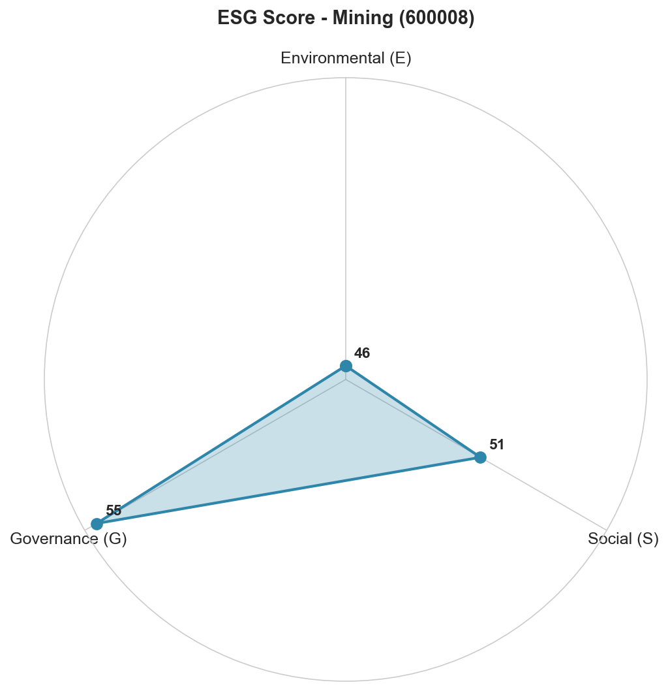
ESG RADAR COMPARISON
行业ESG三维度雷达对比
ESG Insight Valuator

Slide 6
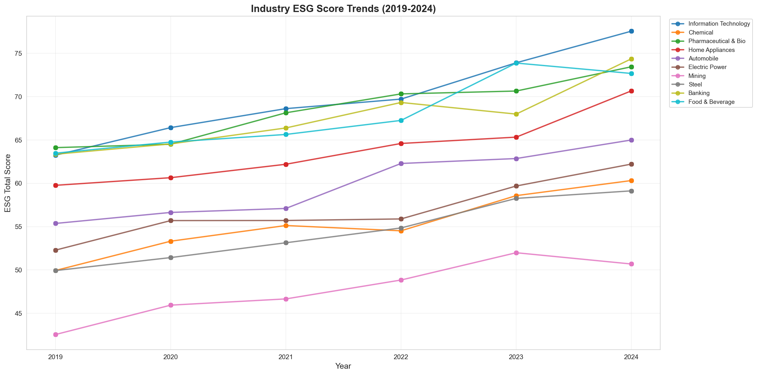
ESG TREND ANALYSIS
ESG趋势演变 (2019–2024)
年度ESG均值变化
Year | E Score | S Score | G Score | ESG Total
2019 | 52.0 | 58.7 | 58.5 | 56.4
2020 | 53.7 | 61.3 | 60.2 | 58.4
2021 | 54.7 | 61.9 | 63.0 | 59.9
2022 | 56.9 | 64.4 | 64.0 | 61.8
2023 | 60.2 | 67.0 | 65.7 | 64.3
2024 | 61.4 | 69.8 | 68.6 | 66.6

Slide 7
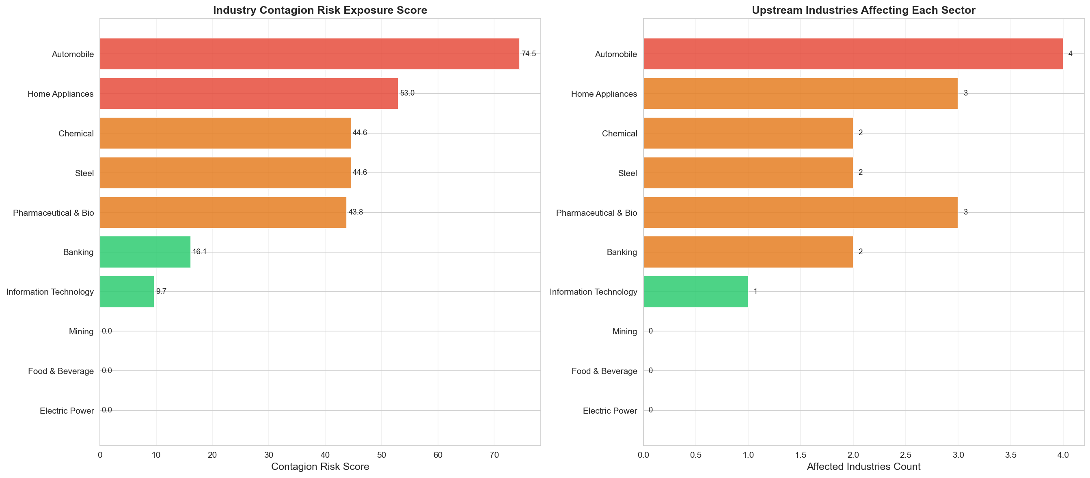
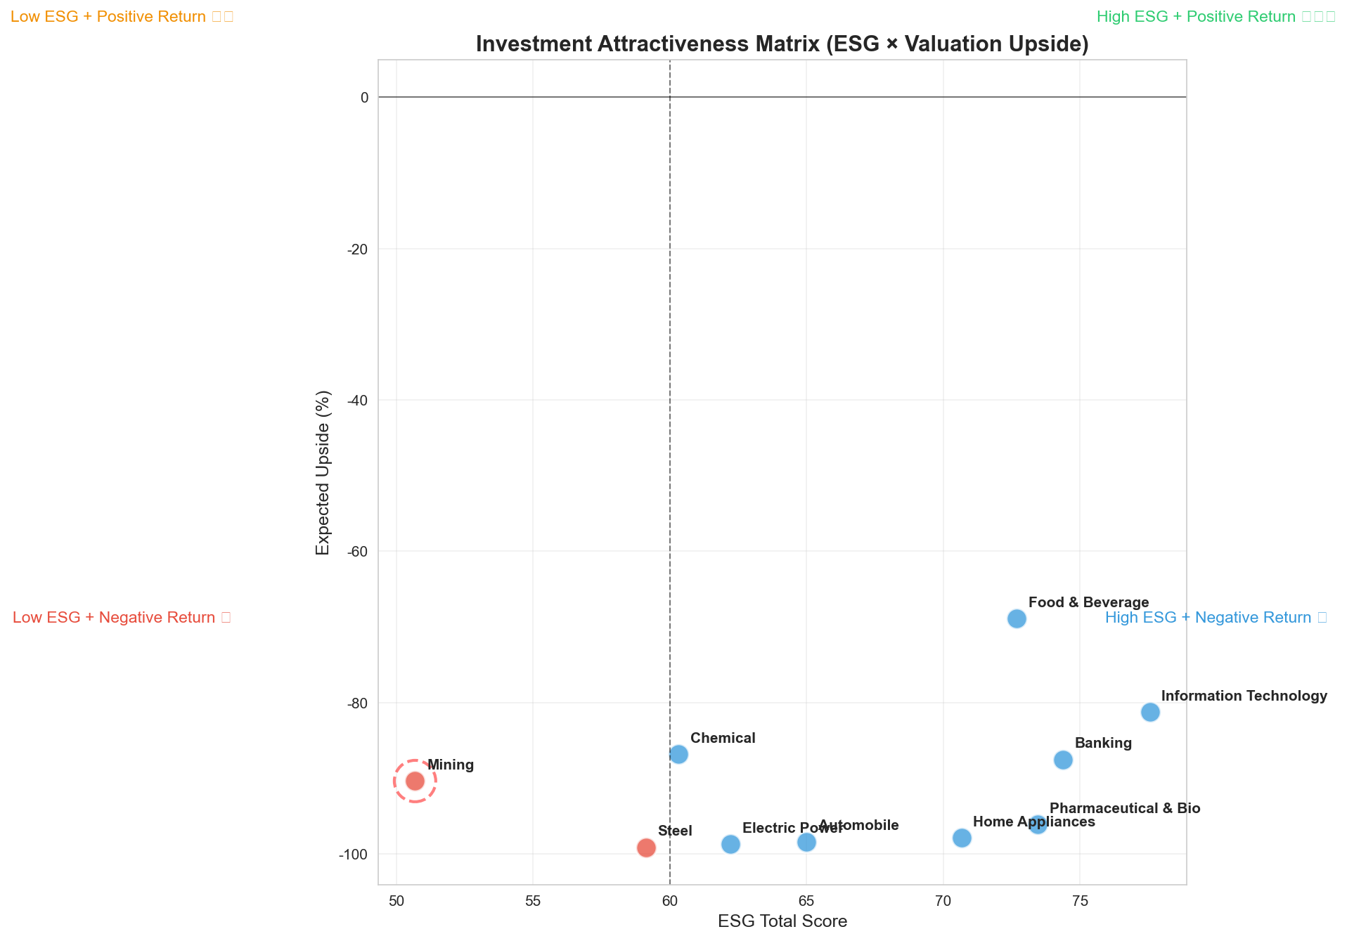
RISK CONTAGION ANALYSIS
行业风险传导与投资吸引力
💡 风险与投资洞察
🔴 高传导风险行业: 汽车(82分)、家电(59分) — 长供应链行业更易受上游波动冲击
🟢 低传导风险行业: 电力(0分)、采矿(0分)、食品饮料(0分) — 供应链独立性强
📊 投资吸引力: 信息技术、医药生物处于高ESG象限；采矿行业存在ESG改善驱动的估值修复机会
⚠ 银行行业G维度(91分)表现突出，但E维度(68分)相对较弱，需关注绿色信贷转型

Slide 8
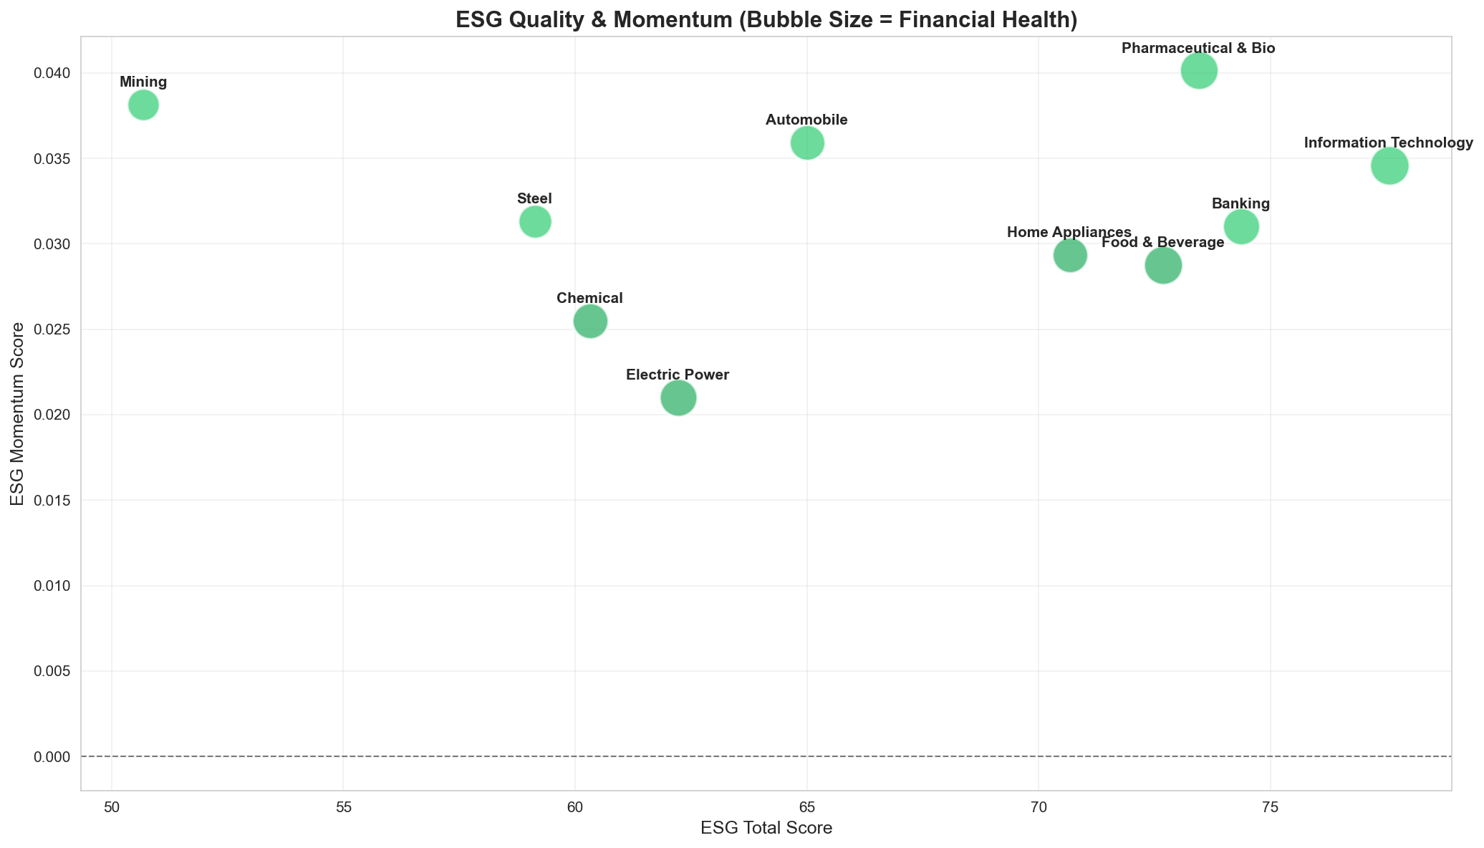
ESG QUALITY & MOMENTUM
ESG质量与动量分析
💡 质量与动量洞察
右上象限（高质量+正动量）的行业具备最佳ESG投资属性。气泡大小反映财务健康度——气泡越大、异常风险越低。采矿行业动量最强（+0.049），显示ESG改善加速。

Slide 9
KEY FINDINGS & RECOMMENDATIONS
核心发现与投资建议
📈
ESG整体向好
全行业ESG均值从2019年56.4分提升至2024年66.6分(+18%)，碳中和政策推动效果显著
🏆
行业分化明显
信息技术(77.6分) vs 采矿(50.7分)，差距达26.9分。环境(E)维度是主要分化来源
📊
治理维度最均衡
G维度行业间标准差最小，中国企业治理水平整体提升，董事会独立性增强
⚠
供应链风险传导
汽车行业受4个上游行业影响，传导评分82分，需关注供应链ESG风险管理
💡
ESG改善驱动估值
采矿行业动量最高(+0.049)，存在ESG改善驱动的估值修复投资机会
ESG Insight Valuator

Slide 10
THANK YOU
感谢聆听 · 欢迎交流
ESG Insight Valuator v1.0
ESG智能估值分析系统
数据来源: 10家A股上市公司 2019-2024年度ESG与财务数据
分析方法: DCF多情景估值 · LightGBM异常检测 · 行业动态权重 · 风险传导网络
⚠ 本报告仅供研究参考，不构成投资建议
CONFIDENTIAL | ESG Insight Valuator

